Slide 1

P
PACE
CAR
EXE201 • PRODUCT DEVELOPMENT
PACE CAR
Từ MVP đến nền tảng thuê xe
minh bạch & an toàn hơn
Overview dự án • Validation • Feedback → cải tiến • Sản phẩm 3 cấp độ
BẢN TRÌNH BÀY SẢN PHẨM
05.11.2026
Nguồn: Báo cáo kỹ thuật PaceCar (04.11.2026) và tài liệu góp ý mentor.

Slide 2
P
PACE
02
CAR
01 • OVERVIEW
Dự án trong 60 giây
Một nền tảng kết nối — không giữ tiền — nhưng giữ lại bằng chứng, quy trình và sự minh bạch.
56
3
16
20
2
commit • 23/09–04/11
vai trò người dùng
nhóm tính năng hoạt động
xe mẫu phục vụ demo
xe công khai trên website
BÀI TOÁN
GIẢI PHÁP
MÔ HÌNH
Thuê xe qua mạng xã hội thiếu minh bạch về giá, lịch trống và trách nhiệm.
Tìm xe → báo giá → hợp đồng số → giao nhận có bằng chứng → tranh chấp.
Chủ xe trả hoa hồng 3–5% sau chuyến; người thuê không trả phí nền tảng.
WHY
HOW
VALUE
Phiên bản hiện tại được xem là sản phẩm hoàn thiện theo phạm vi demo/EXE201; các khoảng trống production được nêu ở cuối deck.

Slide 3
P
PACE
03
CAR
01 • TRUST SCORE
Trust Score: công thức tính điểm tin cậy
Mọi tài khoản bắt đầu ở 50 điểm; hành vi thật cộng hoặc trừ điểm, kết quả luôn nằm trong thang 0–100.
50
+
≤ 25
+
≤ 25
+
−10 … +10
−
Phạt
=
0 – 100
Điểm gốc
Xác thực hồ sơ
Lịch sử giao dịch
Đánh giá (Bayes)
Tranh chấp • hủy đơn
TRUST SCORE
Ví dụ: một người thuê qua từng sự kiện
MỨC RỦI RO TỰ ĐỘNG
Điểm thay đổi sau mỗi bước
Ví dụ: 58
+8
+5
−10
HIGH
MEDIUM
LOW
+25
−20
0
50
75
100
58
75 • Low
LOW cần điểm ≥ 75 và đã xác thực • tranh chấp nghiêm trọng → HIGH ngay.
50
50 • Medium
+ CỘNG ĐIỂM
− TRỪ ĐIỂM
Chuyến đầu +5, sau đó +2
Đặt cọc đúng hạn +1
Biên bản giao nhận đủ +1
Trả xe đúng giờ +1
Người thuê hủy −5 / −10
Chủ xe hủy −8 / −15
Tranh chấp nhẹ −10
Vừa −20 • Nặng −30
Điểm gốc
Xác thực
đủ hồ sơ
Chuyến đầu
hoàn tất
Đánh giá
5 sao
Hủy đơn
đã thanh toán
Tranh chấp
lỗi vừa
Điểm cuối
Nguồn: server/src/trustScore.js. Ví dụ minh họa theo quy tắc hiện hành; hủy đơn tính theo hai mức: chưa / đã thanh toán.

Slide 4
P
PACE
04
CAR
02 • PROBLEM → MODEL
Chốt lại vai trò của PaceCar
Quyết định cốt lõi sau feedback mentor
DÒNG GIÁ TRỊ
PACE CAR = NỀN TẢNG KẾT NỐI
NGƯỜI THUÊ
PACE CAR
CHỦ XE
● Hợp đồng ký trực tiếp: người thuê ↔ chủ xe
● Cọc và tiền thuê chuyển thẳng cho chủ xe
● PaceCar cung cấp báo giá, hợp đồng số và bằng chứng
● PaceCar hỗ trợ đối chiếu tranh chấp, không sở hữu xe
→
→
Tìm xe
Minh bạch chi phí
Kết nối
Bảo vệ quy trình
Tăng tỷ lệ lấp đầy
Quản lý giao dịch
KHÔNG GIỮ TIỀN
KHÔNG PHÍ ẨN
CÓ BẰNG CHỨNG
Doanh thu: hoa hồng 5% / 4% / 3% từ chủ xe sau khi chuyến hoàn tất.
Kết quả xử lý feedback lớn nhất: chuyển từ vai trò mơ hồ sang mô hình marketplace kết nối có quy trình bảo vệ.

Slide 5
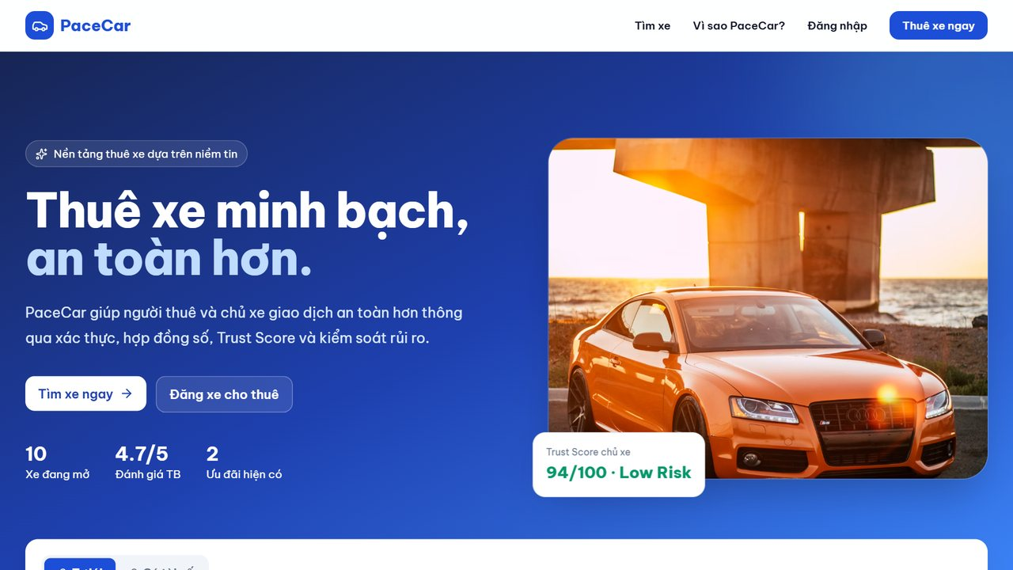
P
PACE
05
CAR
03 • MVP
MVP ban đầu: đã chạy trọn vòng
Commit đầu tiên • 23/09/2026 • 30 tệp • khoảng 15.000 dòng mã
PHẠM VI MVP
MVP 23/09
● Tìm / lọc / xem chi tiết xe
● Báo giá và đặt xe
● 3 vai trò với dashboard riêng
● Hợp đồng điện tử + giao nhận
● Đánh giá + tranh chấp + Trust Score
GIỚI HẠN BAN ĐẦU
Chưa thanh toán thật • chỉ có ngày, chưa có giờ • dữ liệu lưu trong 1 tệp • phí 10% đặt lên người thuê.
Nguồn hình: giao diện MVP được chạy lại từ commit đầu tiên và chụp ngày 04/11/2026.

Slide 6
P
PACE
06
CAR
04 • KHẢO SÁT & BẰNG CHỨNG
Validation: nghe — đo — thử trọn hành trình
Không suy diễn “khảo sát khách hàng” khi tài liệu chưa có bộ dữ liệu định lượng riêng.
DỮ LIỆU HÀNH VI • 03–04/11
3 lớp bằng chứng đã có
356
13
11
24
nhóm vấn đề mentor
Business model → vận hành thực tế
lượt xem trang
đăng ký mới
đơn trong hệ thống
90
tổ hợp QA giao diện
4
2
2
5 độ rộng màn hình
đơn hoàn tất
người active / 5 phút
xe công khai
01
kịch bản end-to-end
Hà Nội → Hải Phòng • 06:00–22:00
Lưu ý: số đơn gồm dữ liệu mẫu và đơn thử; lượt xem chưa tách người dùng duy nhất. Đây là tín hiệu sớm, chưa phải conversion chính thức.
Khoảng trống cần bổ sung: khảo sát nhu cầu có mẫu, phỏng vấn chủ xe thực tế, dữ liệu khách thật tách khỏi traffic nội bộ.

Slide 7
P
PACE
07
CAR
05 • PRODUCT DEVELOPMENT
Quy trình phát triển sản phẩm trong 6 bước
Mỗi vòng feedback được biến thành quyết định sản phẩm, mã nguồn, kiểm thử và bản deploy tiếp theo.
1
Ideation
2
Product definition
3
Prototyping
4
Detailed design
5
Validation
6
Commercialization
24 nhóm vấn đề
mentor + QA
Chốt mô hình
kết nối
MVP trọn vòng
23/09
Figma + chính sách
giá / giờ / cọc
QA 90 tổ hợp
E2E + Lighthouse
Deploy Render
hoa hồng 3–5%
DISCOVERY
PRODUCT DEVELOPMENT
LAUNCH
KẾT QUẢ
01
02
03
04
05
Mô hình kinh doanh rõ
UX tìm xe rõ hơn
Pricing minh bạch
Vận hành có bằng chứng
Demo được deploy
Màu vàng = giai đoạn đang chuyển từ demo sang kiểm chứng thương mại thực tế.

Slide 8
P
PACE
08
CAR
06 • FEEDBACK LOOP
Feedback mentor → backlog → cải tiến
13 nhóm feedback rút gọn trong báo cáo kỹ thuật
MASTER LIST 6 NHÓM
01
Business Model
Chốt mô hình + hoa hồng
69%
02
Contract & Responsibility
Hợp đồng số; hủy xe còn thiếu
đã xử lý
03
Website UX
Giờ, địa điểm, availability
04
Pricing
Báo giá tách khoản, đầy–đầy
05
Operation
Giao nhận + tranh chấp; ảnh còn lỗi
9 • Đã xử lý
1 • Một phần
06
Real-world Validation
Chưa làm với đơn vị thuê xe thật
3 • Chưa xử lý
Phân loại trạng thái được tổng hợp trực tiếp từ Bảng 2.1 của báo cáo kỹ thuật.

Slide 9
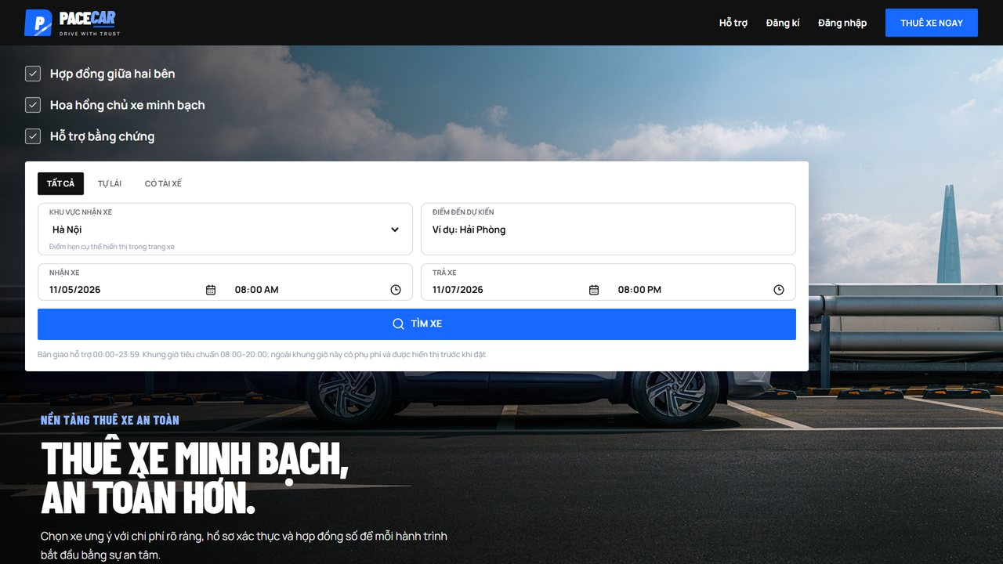
P
PACE
09
CAR
07 • PRODUCT EVOLUTION
Trước & sau: không chỉ đổi giao diện
Từ demo nhiều giả định → sản phẩm có chính sách, bằng chứng và vận hành rõ hơn.
TRƯỚC • MVP
SAU • 04/11
→
Ngày
10 xe mẫu
Phí 10% từ khách
Tệp máy chủ
Ngày + giờ
20 xe mẫu
Hoa hồng 3–5% từ chủ xe
PostgreSQL
Các thay đổi chính: search rõ nghĩa, giờ nhận/trả, pricing, QR, hợp đồng, giao nhận, tranh chấp, admin analytics.

Slide 10
P
PACE
10
CAR
08 • END-TO-END FLOW
Customer Journey sau cải tiến
Một luồng thống nhất từ ý định thuê xe đến hoàn tất và đánh giá.
01
TÌM
02
LỌC
03
BÁO GIÁ
04
YÊU CẦU
→
→
→
Khu vực • ngày giờ
Xe còn trống
Tách từng khoản
2 xác nhận
05
CỌC
06
KÝ
07
GIAO/TRẢ
08
KẾT THÚC
→
→
→
QR → chủ xe
Hợp đồng số
Ảnh • xăng • km
Đánh giá / tranh chấp
Điểm khác biệt: dữ liệu giao dịch và bằng chứng luôn ở lại nền tảng — đây là lý do hai bên tiếp tục dùng PaceCar.
Quy trình thực tế gồm 8 bước; các trạng thái được lưu vào dashboard của người thuê, chủ xe và quản trị viên.

Slide 11
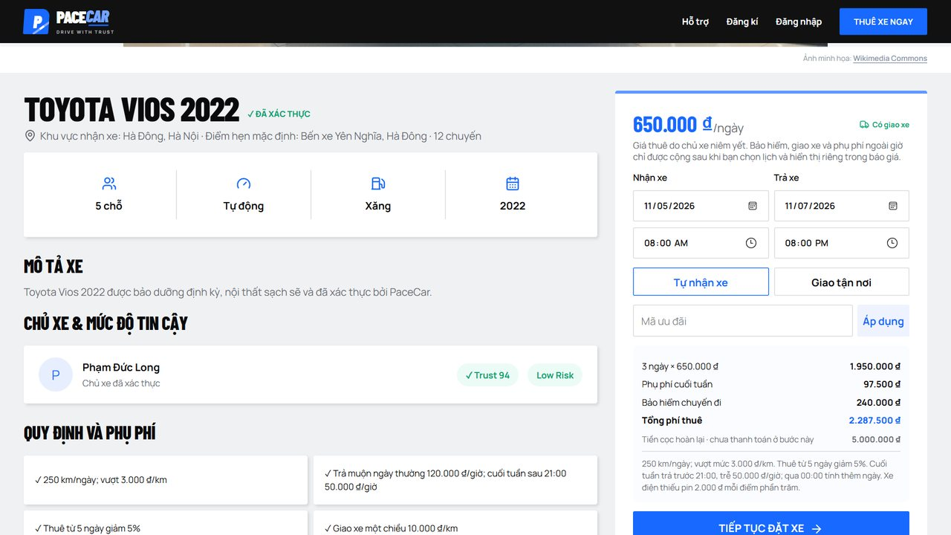
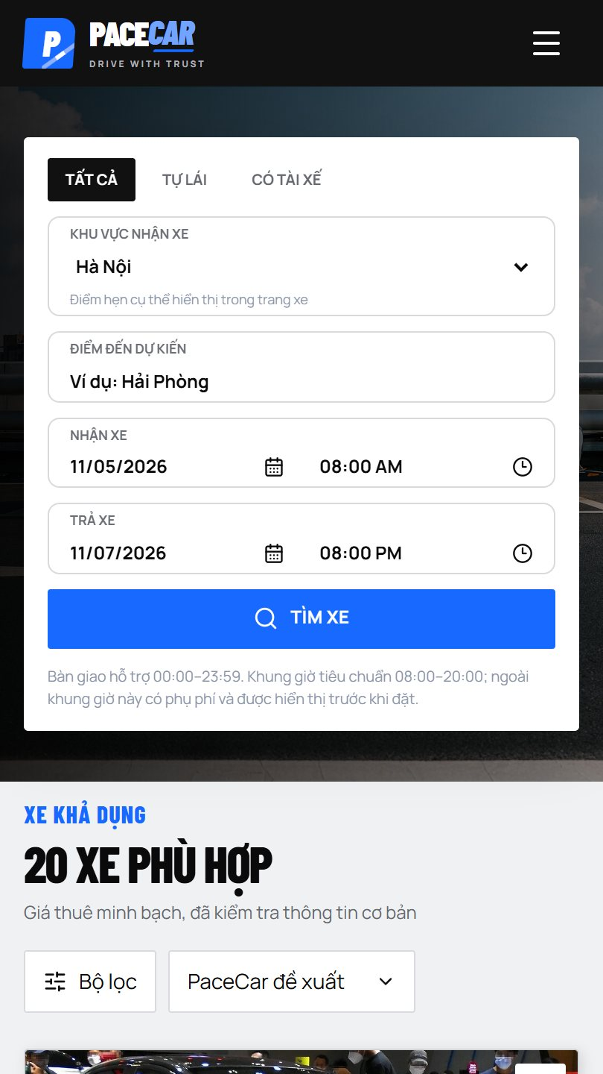
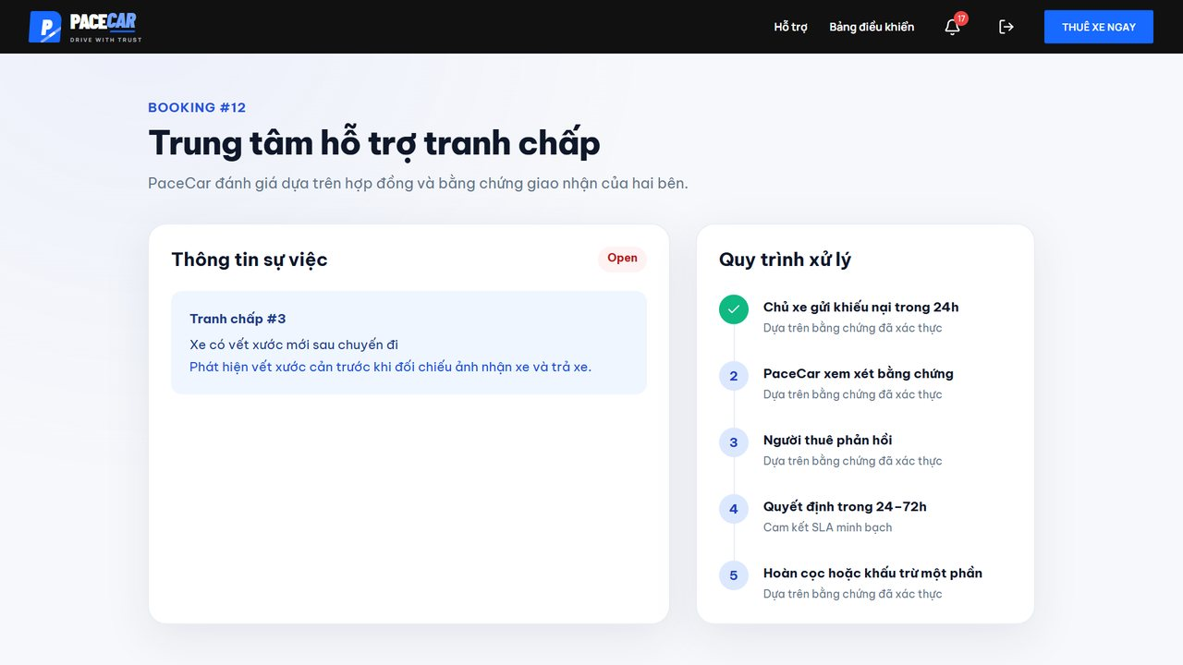
P
PACE
11
CAR
09 • PRODUCT LEVELS
Sản phẩm hoàn thiện theo 3 cấp độ
Không chỉ là website: sản phẩm gồm nhu cầu cốt lõi, trải nghiệm thực tế và lớp giá trị gia tăng.
01
CORE PRODUCT
Kết nối thuê xe minh bạch
Xe đúng lịch • tổng chi phí rõ
02
ACTUAL PRODUCT
Website dùng được đa thiết bị
Tìm / lọc / đặt • QR • hợp đồng
03
AUGMENTED PRODUCT
Yên tâm hơn ngoài việc thuê xe
Trust Score • bằng chứng • tranh chấp
CÀNG LÊN CAO → CÀNG KHÓ BỊ THAY THẾ BỞI GIAO DỊCH NGOÀI NỀN TẢNG
Phân loại theo Core / Actual / Augmented Product từ Mục 3.2 của báo cáo kỹ thuật.

Slide 12
P
PACE
12
CAR
10 • PRODUCT SCOPE
Sản phẩm hiện tại: 16 nhóm tính năng
Bốn cụm năng lực tạo thành một vòng vận hành khép kín.
01
DISCOVERY
02
TRANSACTION
03
OPERATION
04
PLATFORM
Tìm xe theo lịch
Báo giá 15 phút
Giao nhận có ảnh
Quản lý xe
Lọc & sắp xếp
Yêu cầu thuê
Hoàn cọc & đánh giá
Hoa hồng 3–5%
Chi tiết + Trust Score
QR cọc & tiền thuê
Tranh chấp & phản ánh
Admin & analytics
Hợp đồng điện tử
Thông báo / nhật ký
Yêu thích
3 tính năng
4 tính năng
4 tính năng
4 tính năng
3 vai trò xuyên suốt: NGƯỜI THUÊ • CHỦ XE • QUẢN TRỊ VIÊN
Nguồn: Bảng 3.1 — Tính năng đang hoạt động.

Slide 13
P
PACE
13
CAR
11 • TECHNICAL OVERVIEW
Nền tảng kỹ thuật & cách phát hành
Một stack đủ gọn cho MVP, nhưng đã có đường nâng cấp cho dữ liệu và tự động hóa.
CLIENT
API
DATA
PAYMENT
DELIVERY
→
→
→
→
React • Vite • Tailwind
Node.js • Express
PostgreSQL • ảnh trong DB
VietQR / SePay
GitHub → Render
DELIVERY LOOP
01 CODE
02 TEST
03 BUILD
04 DEPLOY
05 MONITOR
56 commit
Playwright • Lighthouse
Vite production build
Render auto deploy
Health check + analytics
Bản MVP lưu dữ liệu trong tệp; bản sau đã hỗ trợ PostgreSQL và lưu ảnh bền vững hơn.

Slide 14
P
PACE
14
CAR
12 • QUALITY & PERFORMANCE
QA: chức năng ổn, mobile còn điểm nghẽn
MOBILE BOTTLENECK
9/11
LCP
DUNG LƯỢNG
5,9 giây
8,5 MB
hạng mục đạt
Nguyên nhân chính
● 4 ảnh PNG lớn
● Ảnh bằng chứng chưa hiển thị
● Ảnh BMW 330i lỗi 404
FUNCTIONAL TEST
Lighthouse /100
ƯU TIÊN: NÉN ẢNH
Đợt test 04/11/2026: website thật (read-only), bản chạy thử end-to-end và 2/2 bộ test tự động.

Slide 15
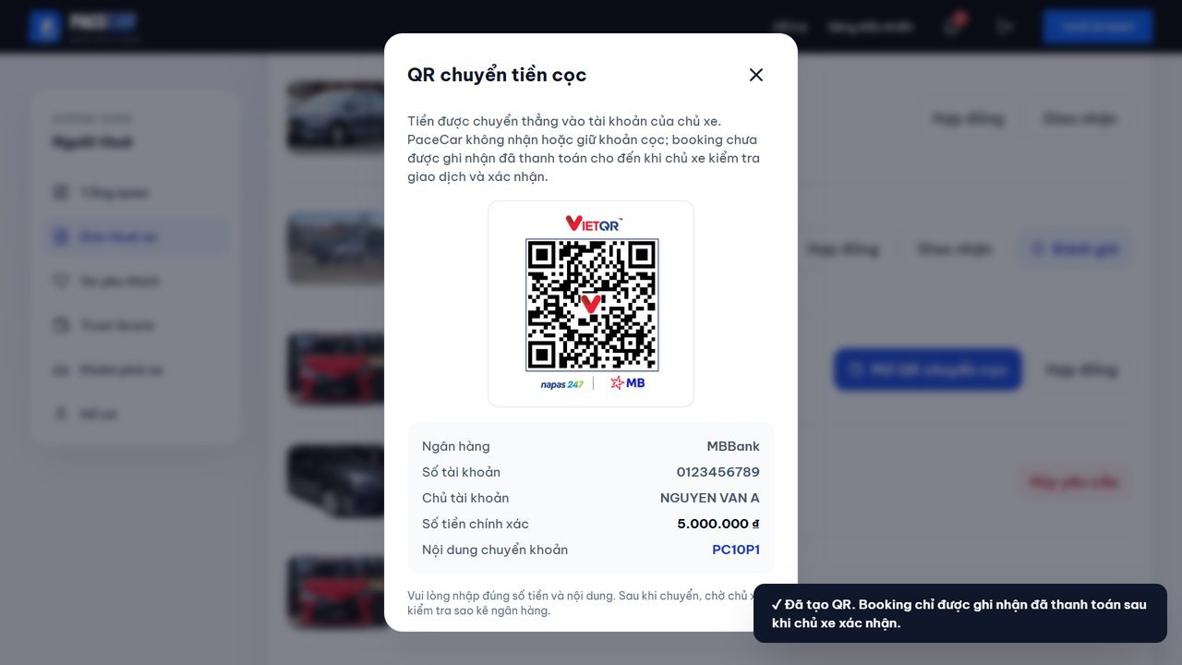
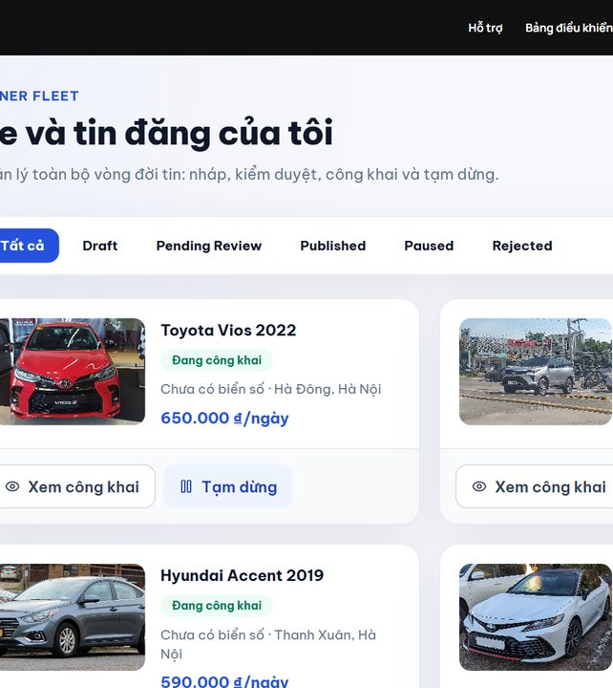
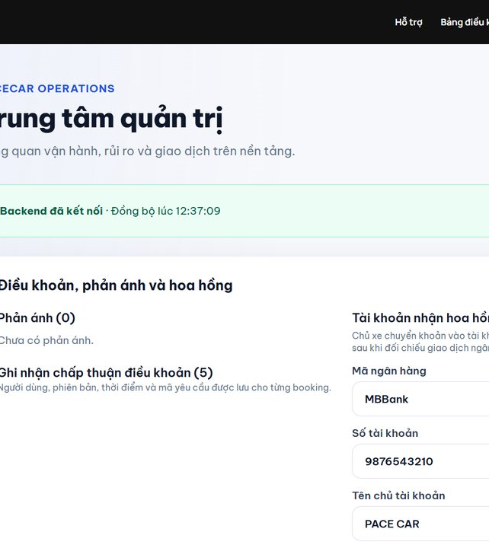
P
PACE
15
CAR
13 • PRODUCT IN ACTION
Sản phẩm đã vượt khỏi một website tìm xe
Các module mới biến trải nghiệm thành một hệ thống vận hành có kiểm soát.
QR CỌC
TRANH CHẤP
QUẢN LÝ XE
ADMIN
Báo giá minh bạch • QR trực tiếp • Hợp đồng số • Giao nhận • Tranh chấp • Analytics
Ảnh chụp từ phiên bản hiện tại trong báo cáo kỹ thuật.

Slide 16
P
PACE
16
CAR
14 • RISKS & NEXT STEPS
Hoàn thiện theo EXE201 — chưa phải production-ready
Ưu tiên theo tác động đến niềm tin và khả năng vận hành với khách thật.
P0
Bảo mật & dữ liệu
Đổi tài khoản admin mẫu • sửa ảnh bằng chứng • backup DB
MỤC TIÊU VÒNG TIẾP THEO
Từ “demo chạy được”
đến “dịch vụ đáng tin”
P1
Tốc độ & thanh toán
Nén ảnh • webhook ngân hàng • bật xác minh email
P2
Vận hành thực tế
Chủ xe hủy • xe thay thế • giao dịch ngoài nền tảng
● Có người dùng thật
● Có đối tác chủ xe thật
● Có dữ liệu conversion sạch
P3
Validation thị trường
Phỏng vấn đơn vị thuê xe • pilot khách thật • đo conversion
Kết luận có chủ đích: sản phẩm đã hoàn thiện theo scope học phần, nhưng còn 4 lớp việc trước khi mở rộng thương mại.

Slide 17
P
PACE
17
CAR
15 • VISUAL EVIDENCE
Ví dụ trực quan cho 3 cấp độ sản phẩm
Mỗi cấp độ được minh họa bằng một màn hình đang có trong phiên bản hiện tại.
CORE PRODUCT
ACTUAL PRODUCT
AUGMENTED PRODUCT
Báo giá minh bạch
Trải nghiệm đa thiết bị
Hỗ trợ tranh chấp
Khách biết giá thuê, phụ phí, giảm giá và tiền cọc trước khi gửi yêu cầu.
Tìm xe, lọc và đặt xe hoạt động trên cả màn hình máy tính và điện thoại.
Quy trình tiếp nhận, đối chiếu bằng chứng và cập nhật quyết định ngay trong tài khoản.
Nguồn ảnh: các ảnh chụp màn hình đã nhúng trong BAO_CAO_KY_THUAT_PACECAR.docx.

Slide 18
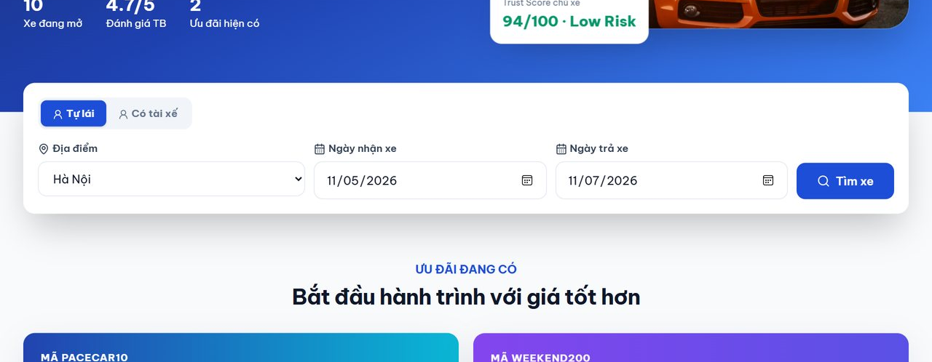
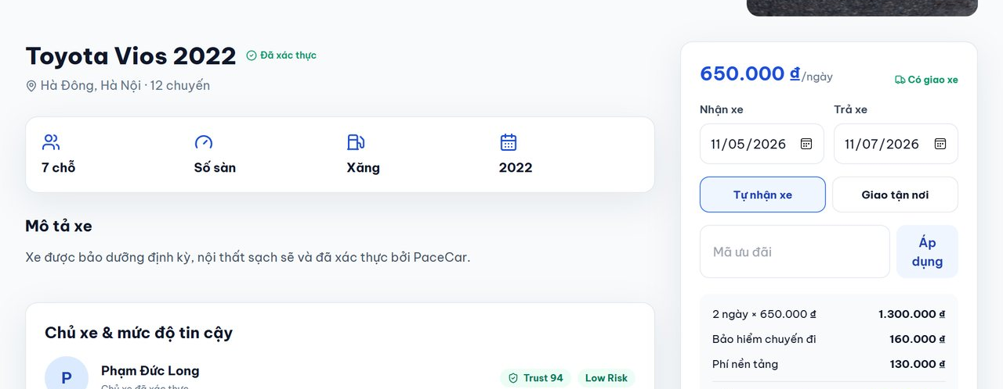
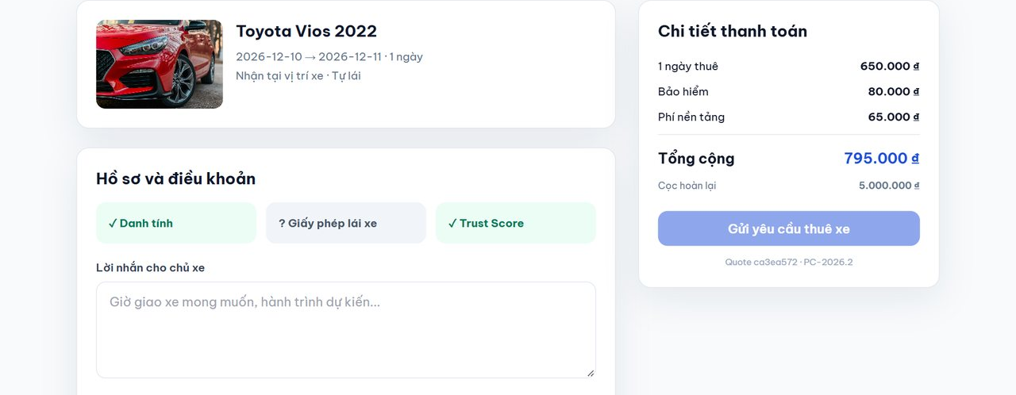
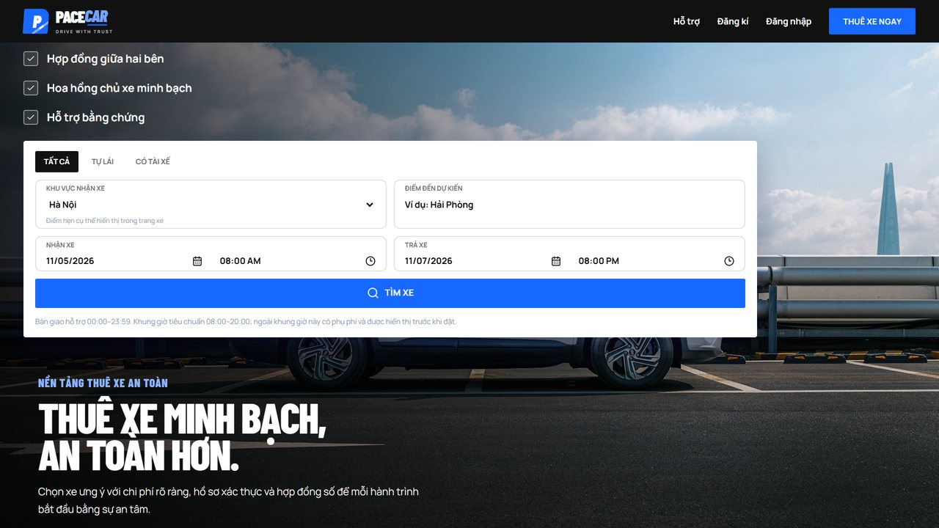
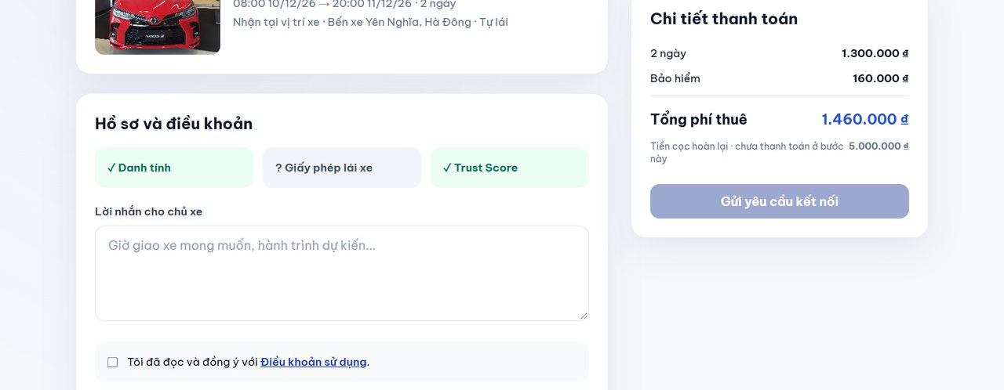
P
PACE
18
CAR
16 • BEFORE / AFTER
Feedback đã thay đổi sản phẩm như thế nào?
Ba ví dụ cùng màn hình, cùng ngữ cảnh — nhìn thấy rõ thay đổi thay vì chỉ đọc mô tả.
TÌM XE
BÁO GIÁ
GỬI YÊU CẦU
TRƯỚC
TRƯỚC
TRƯỚC
↓
↓
↓
SAU
SAU
SAU
Thêm điểm đến, ngày + giờ và thông báo lỗi rõ.
Tách khoản phí, cọc và điều kiện thuê.
Hai xác nhận chủ động trước khi kết nối.
Minh chứng trước–sau lấy từ các cặp ảnh ở Mục 2.4 của báo cáo kỹ thuật.

Slide 19
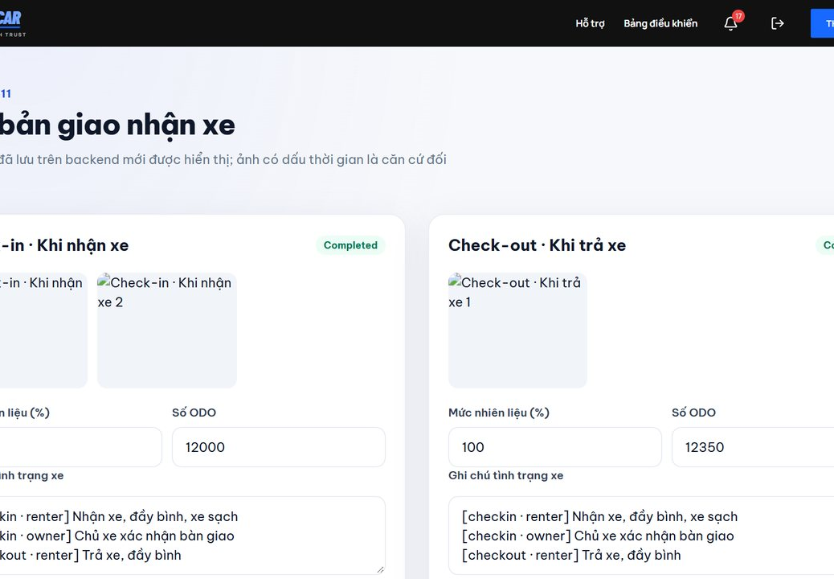
P
PACE
19
CAR
17 • END-TO-END EVIDENCE
Một hành trình thuê xe qua 4 màn hình
Ảnh giao diện cho thấy các bước chính đã được nối thành một quy trình sử dụng được.
→
→
→
01
TÌM XE
02
XEM BÁO GIÁ
03
CHUYỂN CỌC
04
GIAO / TRẢ XE
Chọn khu vực, điểm đến, ngày và giờ
Giá thuê, phụ phí và tiền cọc
QR đúng số tiền và nội dung
Ảnh, nhiên liệu và số km
Luồng đầy đủ tiếp tục với ký hợp đồng, thanh toán tiền thuê, hoàn tất chuyến, hoa hồng và tranh chấp.

Slide 20
P
PACE
CAR
KẾT LUẬN
PACE CAR ĐÃ HOÀN THIỆN
MỘT VÒNG GIÁ TRỊ
Từ tìm xe đến hợp đồng, thanh toán, giao nhận và xử lý tranh chấp — có bằng chứng, có vai trò và có business model rõ ràng.
Bước tiếp theo: pilot với khách & chủ xe thật để kiểm chứng khả năng thương mại.
CẢM ƠN
PaceCar • EXE201 Product Development Deck • 05.11.2026

